Slide 1
Andrićevo pismo Uvodna riječ
Em. O. Univ.-Prof. Dr. Branko Tošović
Institut für Slawistik der Karl-Franzens Universität Graz http://www-gewi.kfunigraz.ac.at/gralis branko.tosovic@uni-graz.at
16. simpozijum
Andrićevo pismo
Grac
17. oktobar 2024. godine
https://www.gralis2.at/gralis/projektarium/Andric/Symposium16.html

Slide 2
I – Andrićeva poetika epistolarnosti
II – Andrićeva epistolarna poetika
III – Andrićevi neknjiževni epistolarni stilovi
IV – Andrićeva epistolarna metapoetika
V – Andrićeva epistolarna stilistika
VI – Andrićeva epistolarna lingvistika

Slide 3
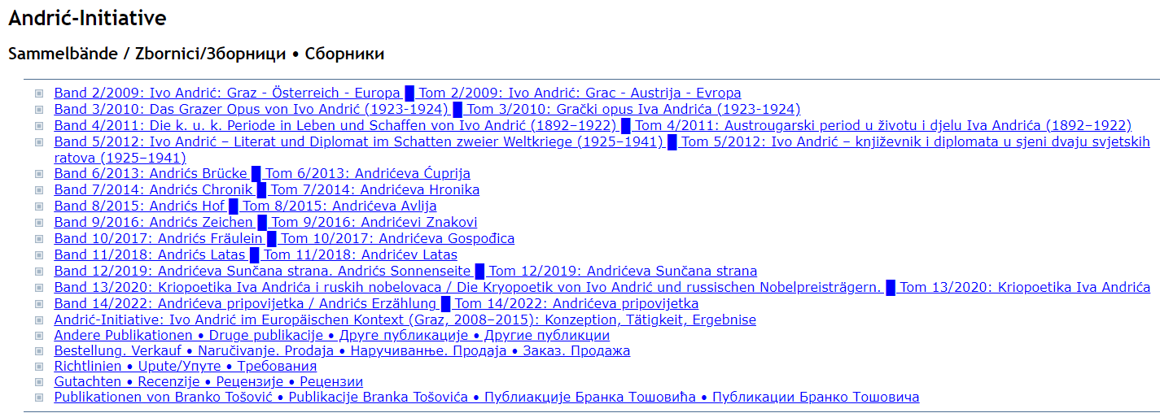

Slide 5
Zbornik referata sa jubilarnog 15. Simpozijuma u Ljubljani oktobra 2023
Andrićeva publicistika
Branko Vraneš

Slide 6
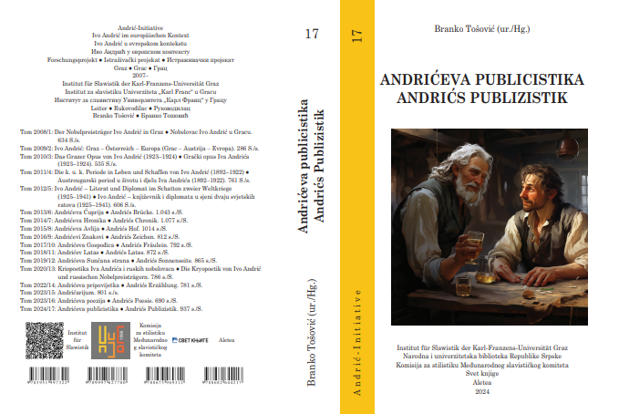

Slide 7
59 tema
64 autora iz 10 zemalja
Austrija, Bosna i Hercegovina, Bugarska, Crna Gora, Hrvatska, Rumunija, Rusija, Slovenija, Srbija, Španija
22 grada
Banjaluka, Beč, Beograd, Bukurešt, Cetinje, Crvenka, Grac, Nova Gorica, Madrid, Nikšić, Novi Sad, Osijek, Sankt-Peterburg, Sombor, Subotica, Surčin, Šumen, Ruse, Tuzla, Vinkovci, Zadar, Zenica

Slide 8
17. simpozijum
2, 3, 4. oktobar 2025.
– četvrtak, petak, subota –

Slide 10
Suorganizatori
(1) Stilistička komisija Međunarodnog slavističkog komiteta

Slide 11
(2) Univerzitet Complutense u Madridu
Filološki fakultet
Katedra za germansku filologiju i za slovensku filologiju
Universidad Complutense de Madrid
Facultad de Filología
Departamento de Filología Alemana y Filología Eslava
https://filologia.ucm.es/infraestructuras

Slide 12
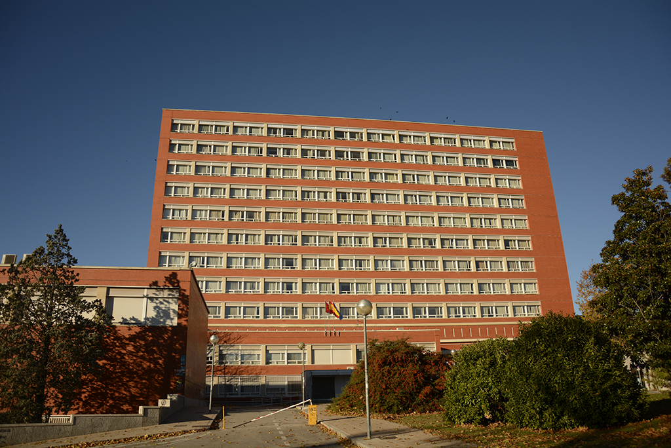

Slide 13
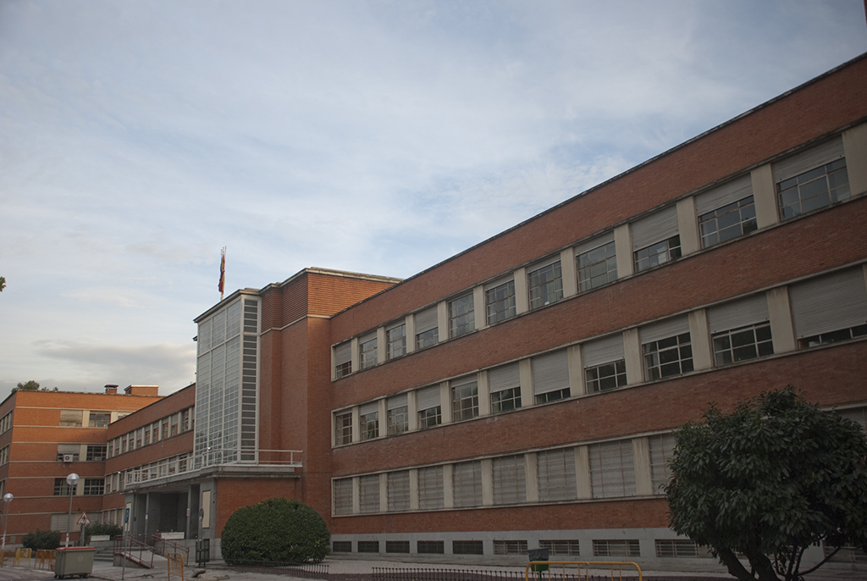

Slide 14
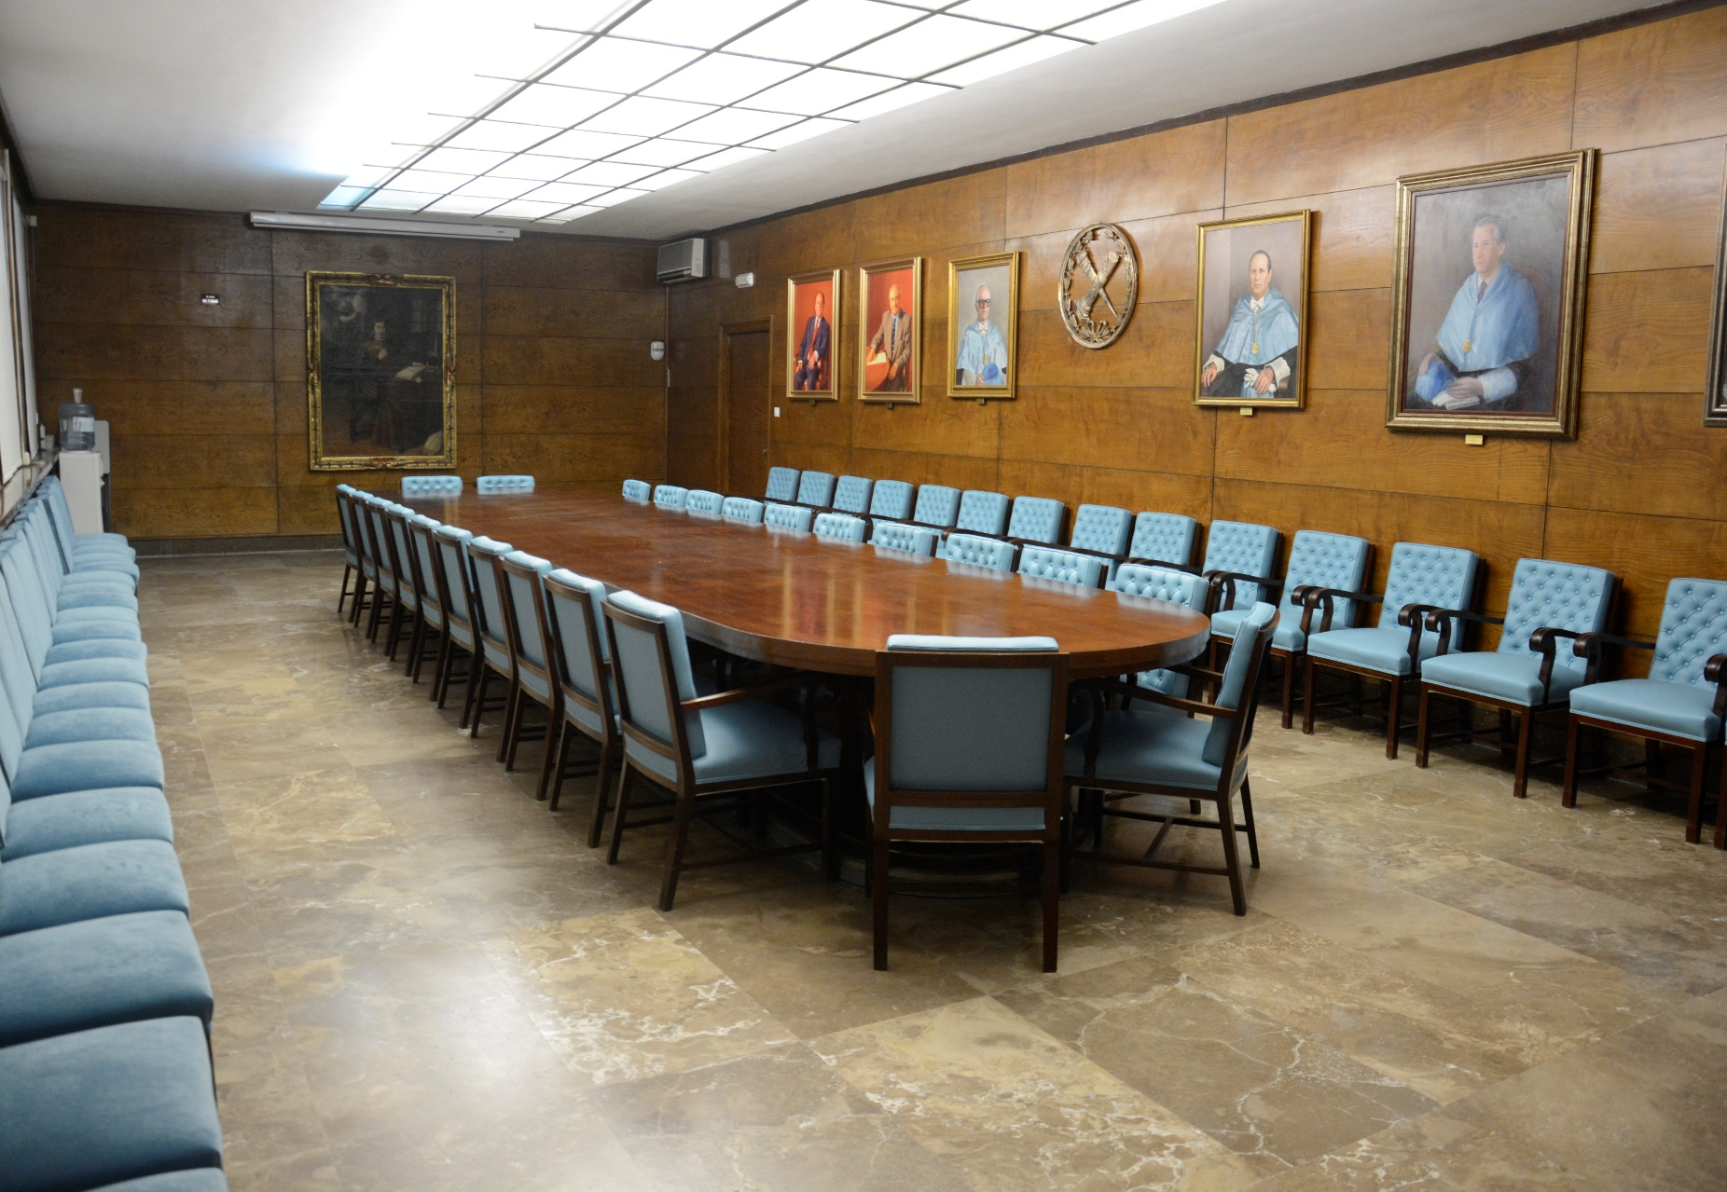

Slide 15
https://filologia.ucm.es/infraestructuras
https://filologia.ucm.es/localizacion

Slide 18
Madrid
16 mjeseci
od 30.aprila 1928. do 7. avgusta 1929. godine
Romani
Travnička hronika (1945), Na drini ćuprija (1945) i Gospođica (1945)
pripovijedaka: Ljubav u kasabi (1923), Pismo iz 1920. godine (1946) i dr. Tu su i publicistički tekstovi: Španska stvarnost i prvi koraci u njoj (1934), Goja (1929), Razgovor sa Gojom (1925), Simon Bolivar Oslobodilac (1930)
Pripovijetke
Ljubav u kasabi (1923), Pismo iz 1920. godine (1946)
Publicistički tekstovi
Španska stvarnost i prvi koraci u njoj (1934), Goja (1929), Razgovor sa Gojom (1925), Simon Bolivar Oslobodilac (1930)
Sefardski Jevreji
Bife Titanik (1950), Pomen Kalmiju Baruhu (1961), Sećanje na Kalmija Baruha (1952), Raja u starom Sarajevu (1935), Isak Samokovlija (1955)

Slide 19
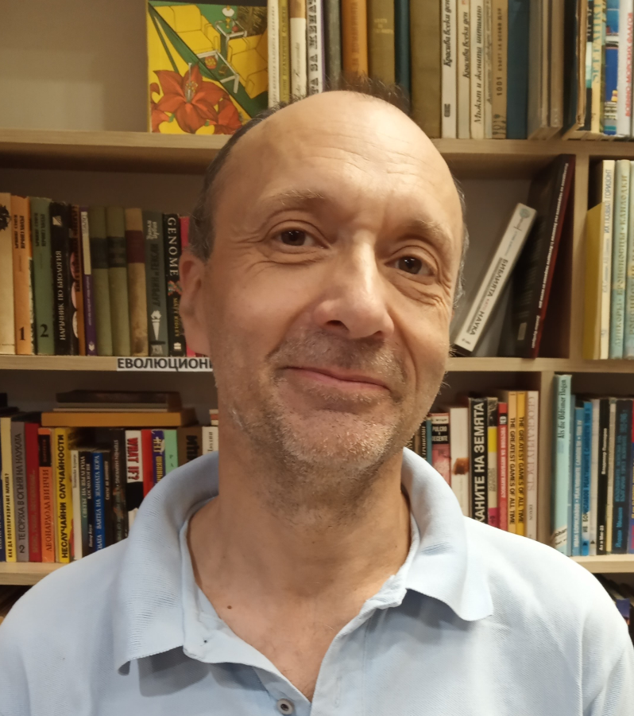
Prof. dr Francisco Javier [ime] Juez Gálvez [prezime]
Referat: Ćuprijini proglasi u višejezičnome španjolskom kontekstu
Dopisni je član HAZU
Život i djelo Marka Marulića

Slide 20
Prijave
Do 31. decembra 2024.
Uključivanje u Projekat
Do 1. decembra 2024.

Slide 21
17. simpozijum Andrić virtuelni
Madrid
2, 3, 4. oktobar 2025.
– četvrtak, petak, subota –

Slide 22
1. Kako Andrić gradi virtuelnost u svojim djelima (Andrićeva autovirtuelnost)
2. Kako Andrića „virtuelizuju“ drugi pisci (Andrićeva ekstravirtuelnost)
3. Kako virtuelnog Andrića i tekstove po njegovim djelima, motivima i likovima automatski generiše vještački razum (Andrićeva paravirtuelnost)

Slide 23
1. Razgovor sa Gojom (1925),
2. Na Drini ćuprija (1945): kockanje Milana Glasinčanina na mostu sa neznancem
3. u Letovanju na jugu (1959): mistični nestanak austrijskog profesora na terasi u jednom primorskom gradu
4. Ex Ponto (1918) i Jelena, žena koje nema (1933/1934): žena fatamorgana
5. Dan u Rimu (1920): gubitak osjećaja za stvarnost kod Nikole Krletića i sl.

Slide 24
Druga tema
Kako Andrića „virtuelizuju“ drugi pisci (Andrićeva ekstravirtuelnost) tiče se jednog novog fenomena: Ivo Andrić postaje u posljednje vrijeme ne samo predmet daljih naučnih proučavanja nego i predmet umjetničkog uobličavanja.
Uandrićavanje
Uvođenje u umjetnički tekst (a) Andrića kao lika, (b) Andrićevih likova i (c) Andrićevih motiva

Slide 25
Treća tema
„Andrić paravirtuelni“
Centralna tema
Zaokret u istraživanju Iva Andrića, i ne samo njega
U tome najveći značaj madridskog skupa
Prvo naučno okupljanje kod nas (a možda u svijetu među prvim) posvećeno uvođenju virtuelnog uma u istraživanja poetike, stilistike i lingvistike pisaca

Slide 27
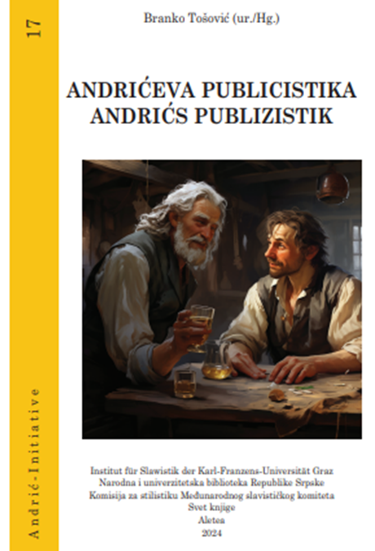

Slide 29
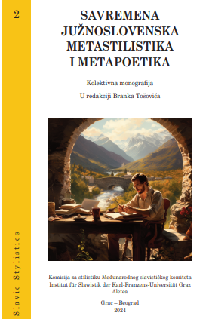

Slide 30
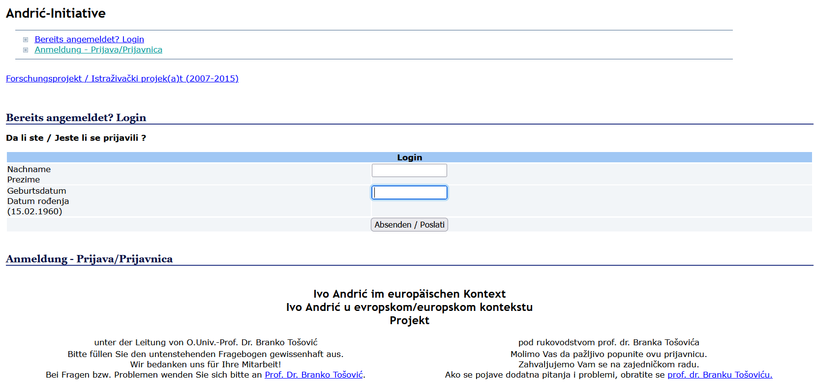
Do sredine novembra 2024.
Teze

Slide 31
ZOOM
Andrićev Gralis vebinar/seminar
29. novembra 2024.
18.00–19.00

